Slide 1

بسم الله الرحمن الرحيم
الحركة
التاريخ : / / 1443هـ
الحصة:

Slide 2





مراجعة ما سبق

Slide 3
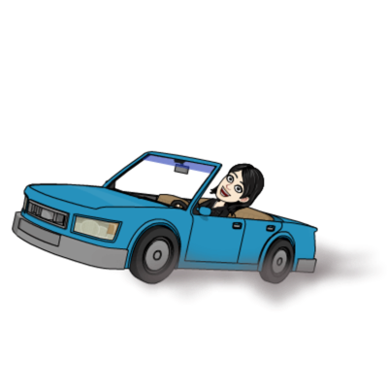
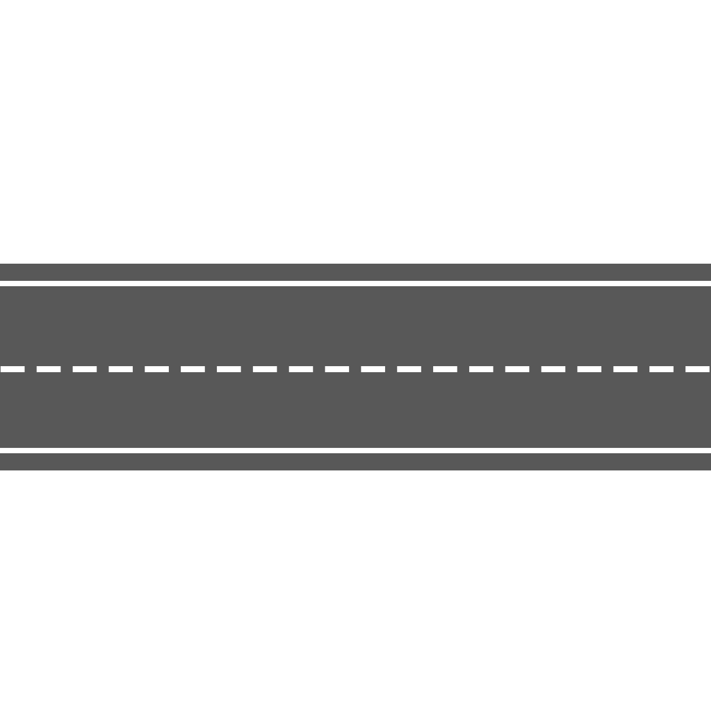
التهيئة
ما الاختلاف بين حركة السيارتين ؟
السيارة الأولى تتحرك بسرعة 100 كم / س غربا
السيارة الثانية تتحرك بسرعة 100 كم / س شرقا

Slide 4


الحركة
الاهمية
الاهداف
1
توضح المقصود بكل من المسافة والسرعة و السرعة المتجهة
تمثل الحركة بيانيا
2
حركات الاجسام التي تشاهدها يوميا يمكن وصفها بالطريقة نفسها
المفردات الجديدة
مراجعة المفردات
السرعة
السرعة المتوسطة
السرعة اللحظية
السرعة المتجهة
المتر وحدة قياس المسافة في النظام الدولي للوحدات ويرمز له بالرمز( م )

Slide 5
تعتمد السرعة المتجهة على
الاتجاه
السرعة
مقدار سرعة الجسم واتجاه حركته
السرعة المتجهة
متى تتغير السرعة المتجهة للجسم متحرك ؟
اذا تغيرت سرعته او اتجاهه او كلاهما

Slide 6
سيارة تسير بسرعة 60 كم /س ثم انعطفت يمينا دون ان تغير سرعتها هل تغيرت السرعة المتجهة لها ؟ فسر اجابتك
تقويم مرحلي
نعم تغيرت السرعة المتجهة لان اتجاهه تغير
والسرعة المتجهة تتغير بتغير الاتجاه
قارن بين السرعة المتوسطة والسرعة المتجهة
السرعة المتوسطة | السرعة المتجهة
كمية قياسية ( غير متجهة ) تحدد بالمقدار فقط | كمية متجهة تحدد بالمقدار والاتجاه
المسافة الكلية المقطوعة خلال زمن محدد | مقدار سرعة الجسم واتجاه حركته

Slide 7
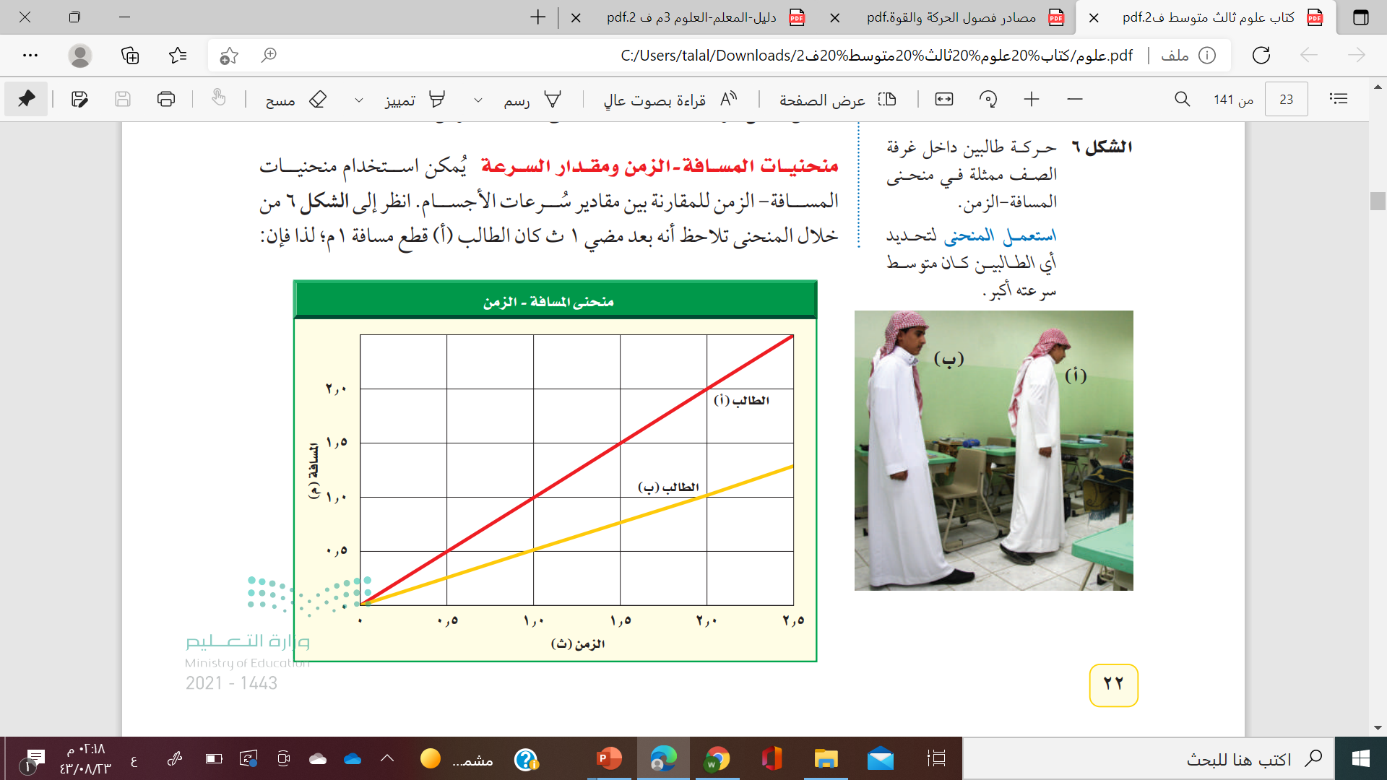
يمكن تمثيل حركة الجسم بيانيا باستخدام منحنى المسافة-الزمن
حيث يمثل المحور الافقي الزمن والمحور الرأسي يمثل المسافة
التمثيل البياني للسرعة
الخط الافقي ( الزمن ) يمثل المتغير المستقل
الخط الرأسي ( المسافة ) يمثل المتغير التابع

Slide 8
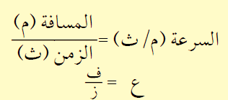
كيف يمكن استخدام المنحنى لتحديد أي الجسمين اسرع ؟
نحدد نقطة على محور الزمن مثلا عند الزمن 1ث
نحدد نقطة التقاء كلا المنحنى لكلا من الطالبين ونسجل المسافة المقطوعة لايجاد السرعة
سرعة الطالب أ= 1/1 =1م/ث
سرعة الطالب ب + 0,5/1= 0,5 م/ث
بالمقارنة بين ميل الخطين نجد ان ميل خط الطالب الأول اكبرلذلك تكون سرعته اكبر

Slide 9
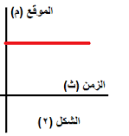
التفكير الناقد
اذا مثلت حركة جسم ما بمنحنى المسافة الزمن افقيا فماذا يعني ذلك؟
يدل على ان الجسم لم يغير موضعه لذك سرعته تساوي صفر
المسافة

Slide 10
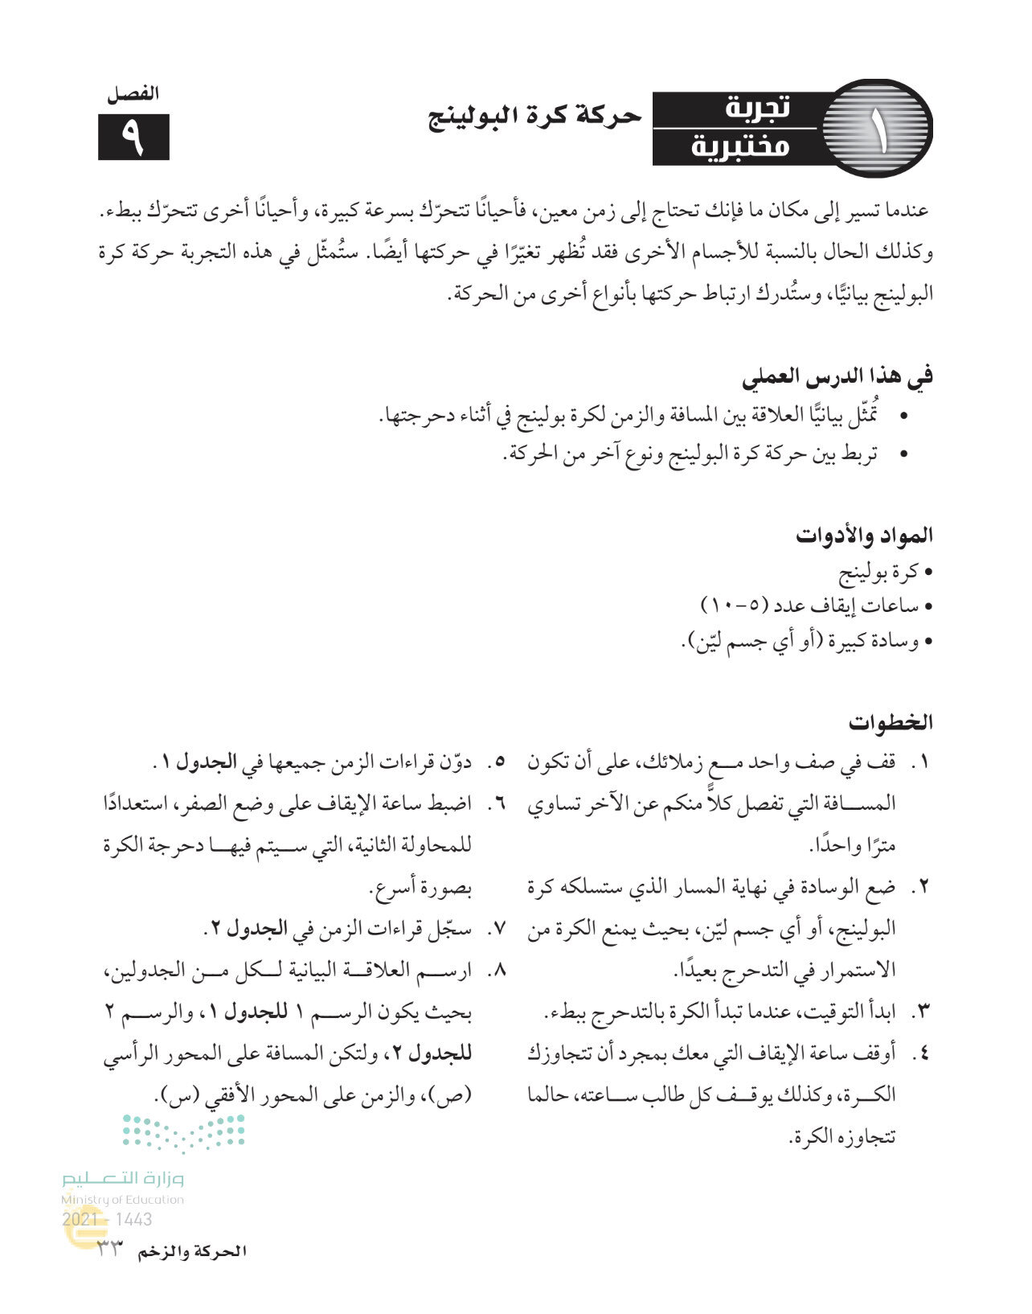
تجربة عملية

Slide 11
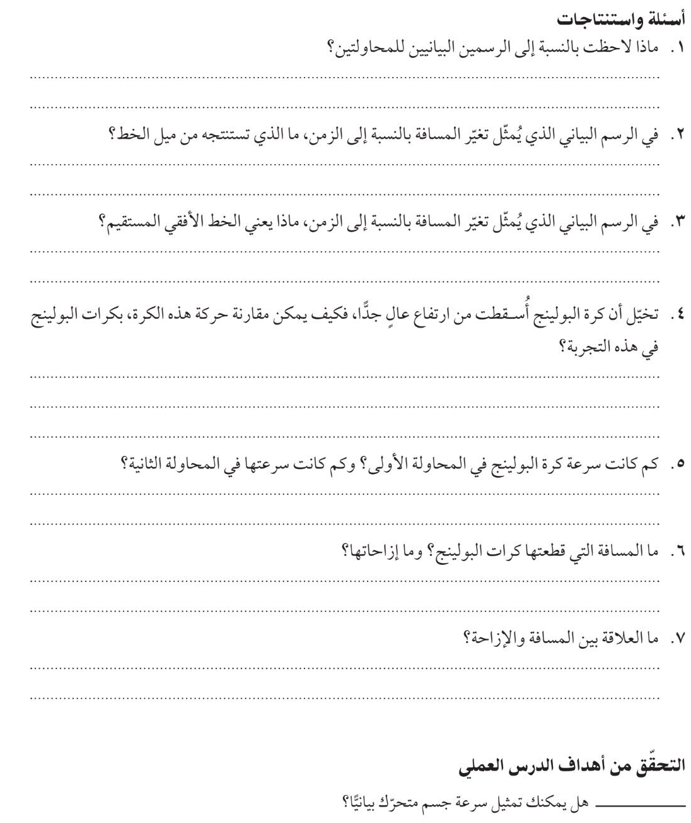
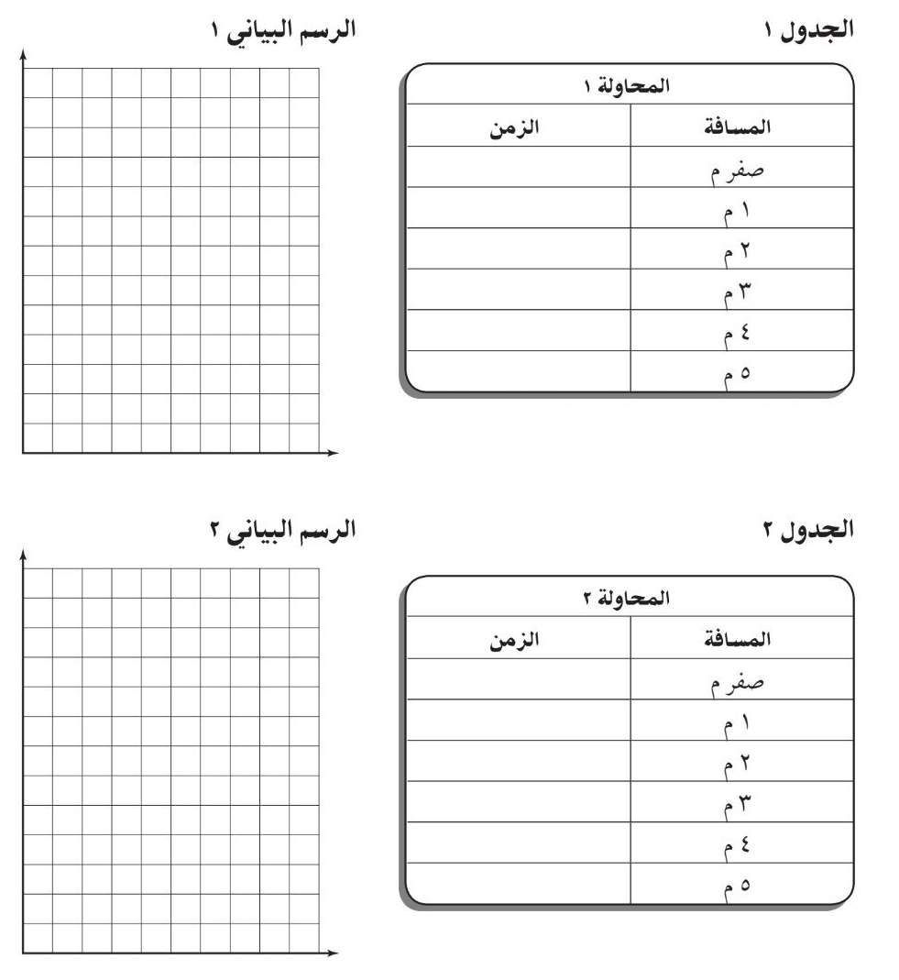

Slide 12
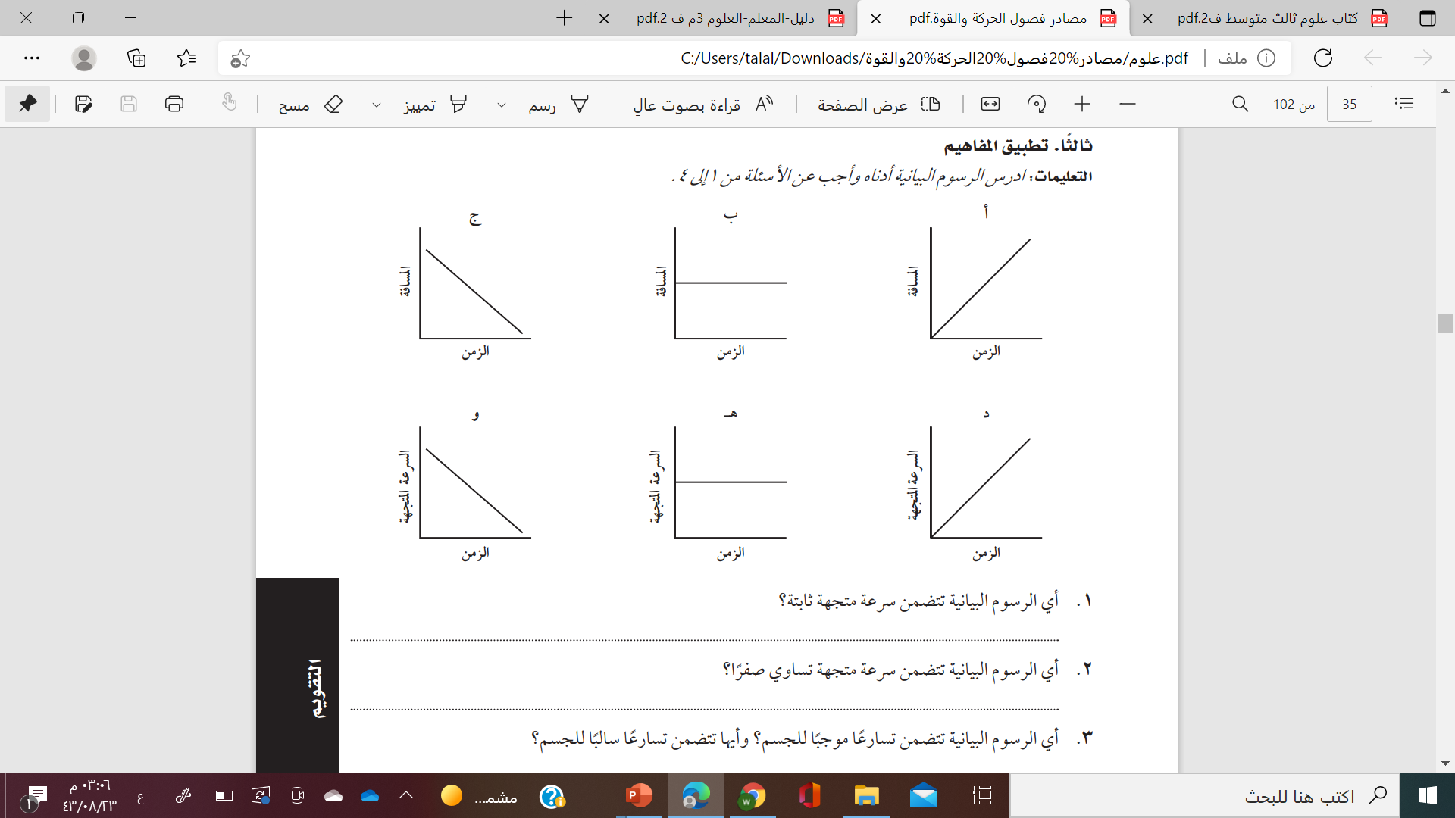
تقويم مرحلي
أ , ج
ب

Slide 13
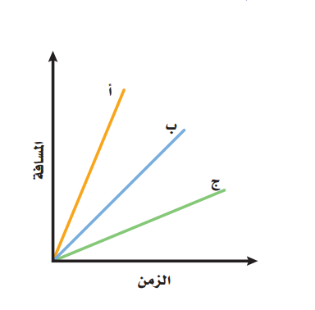
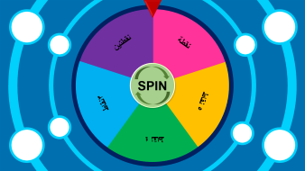
تقويم ختامي
ما الفرق بين السرعة المتوسطة والسرعة المتجهة
1
حددي أي الاجسام يسير بسرعة اكبر وايهم يسير بسرعة اقل
2

Slide 14

الخلاصة
السرعة المتجهة :مقدار سرعة الجسم واتجاه حركته
التمثيل البياني للسرعة
يمكن تمثيل حركة الجسم بيانيا باستخدام منحنى المسافة-الزمن
حيث يمثل المحور الافقي الزمن والمحور الرأسي يمثل المسافة

Slide 15


نقطتين
نقطة
SPIN
3نقاط
5 نقاط
4 نقاط
tekhnologic
Notes:
5 Segments

Slide 16
احسبي سرعة سيارة تقطع مسافة 300كم خلال ساعتين

Slide 17
قارني بين السرعة اللحظية والسرعة المتوسطة

Slide 18
احسبي المسافة التي يقطعها جسم يسير بسرعة 100 كم / س
خلال 3 ساعات

